Slide 1
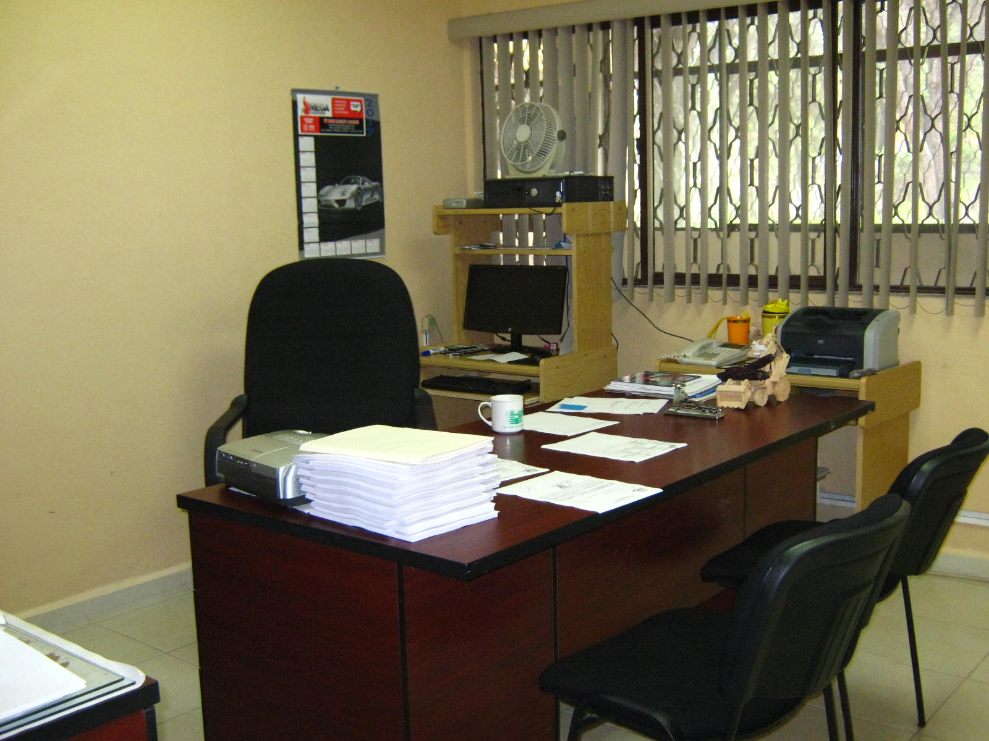
INFRAESTRUCTURA DEL DEPARTAMENTO
CIENCIAS DEL SUELO
AREA DE LA JEFATURA DEL DEPARTAMENTO CIENSAS DEL SUELO

Slide 2
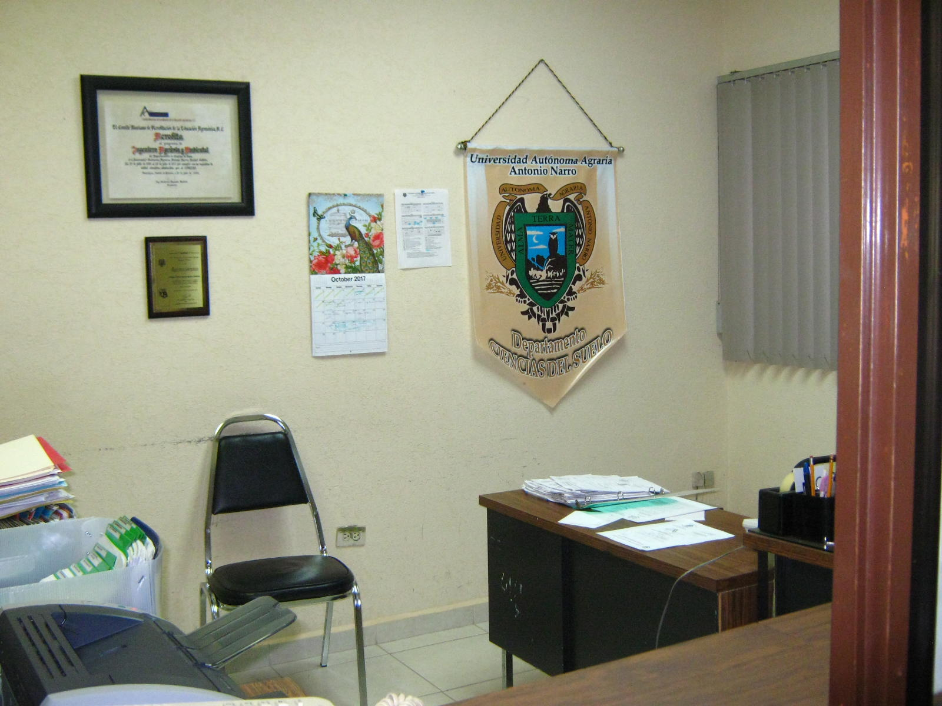
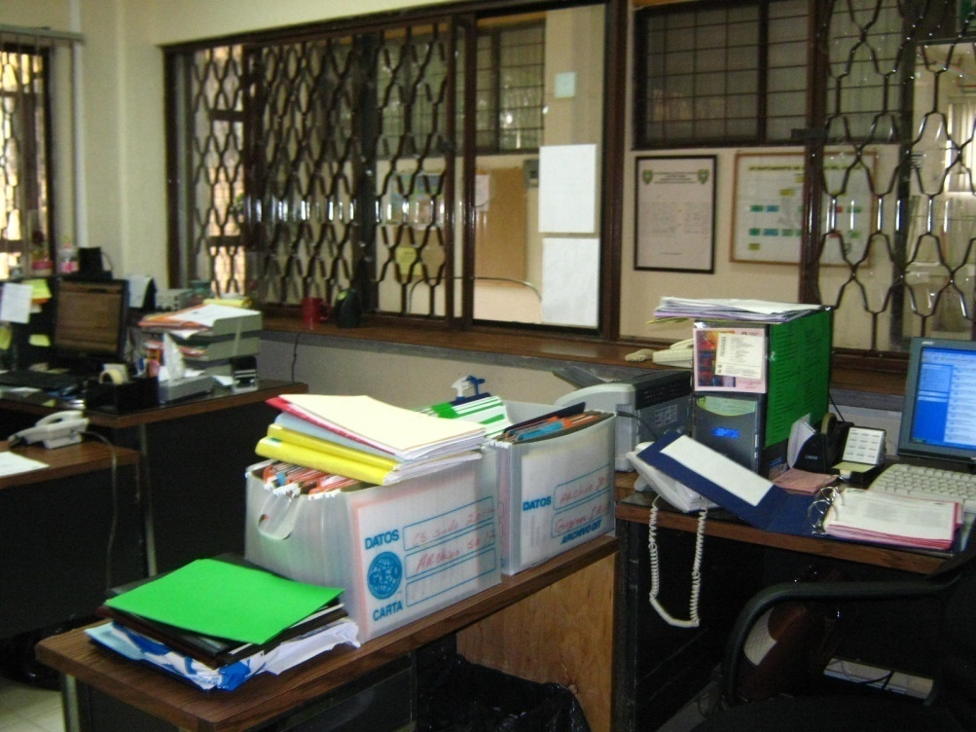
AREA SECRETARIAL

Slide 3
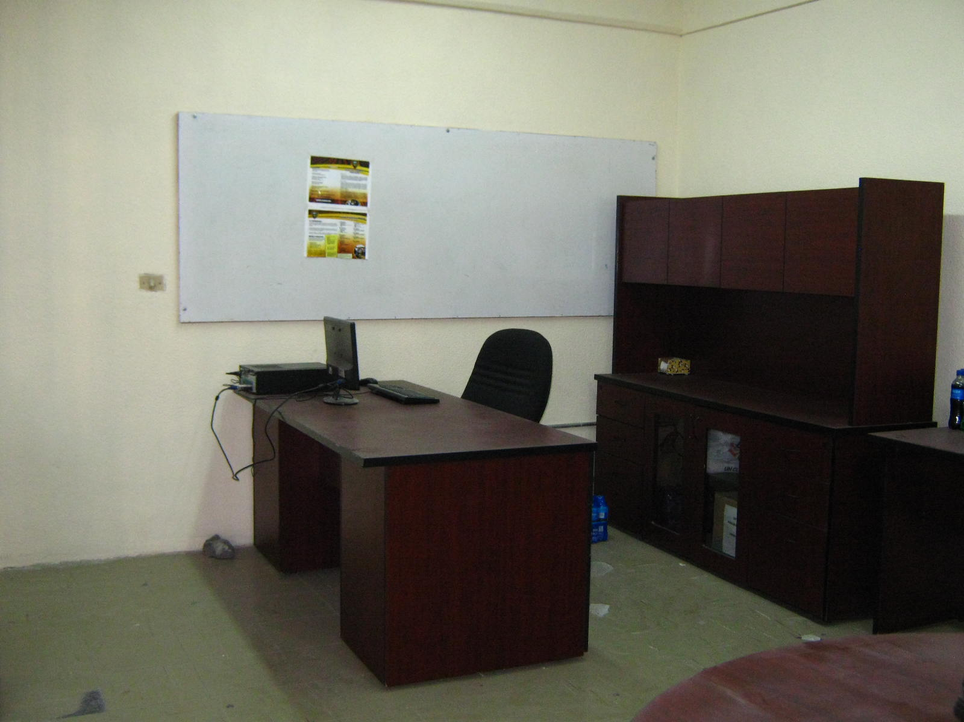
JEFATURA DEL PROGRAMA

Slide 4
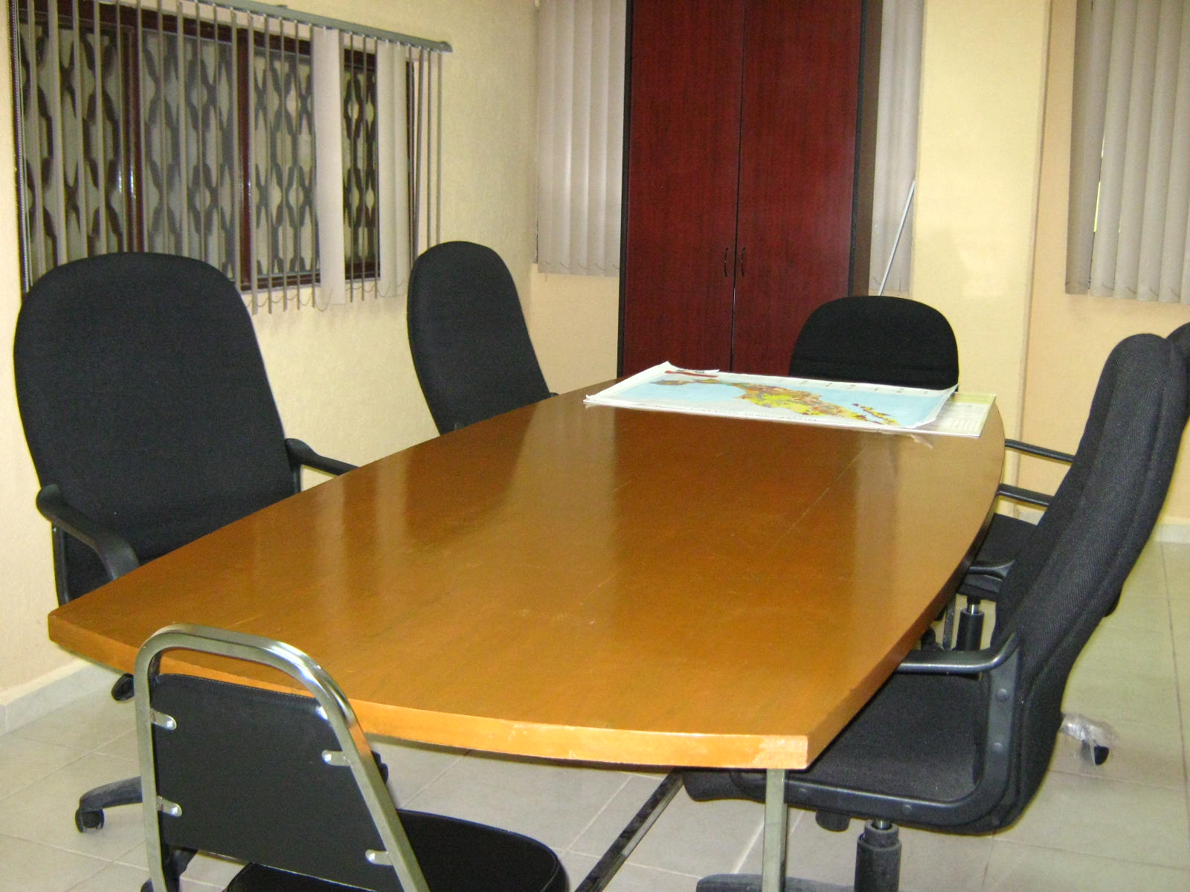
SALA DE MAESTROS DEL DEPTO. CIENCIAS DEL SUELO

Slide 5
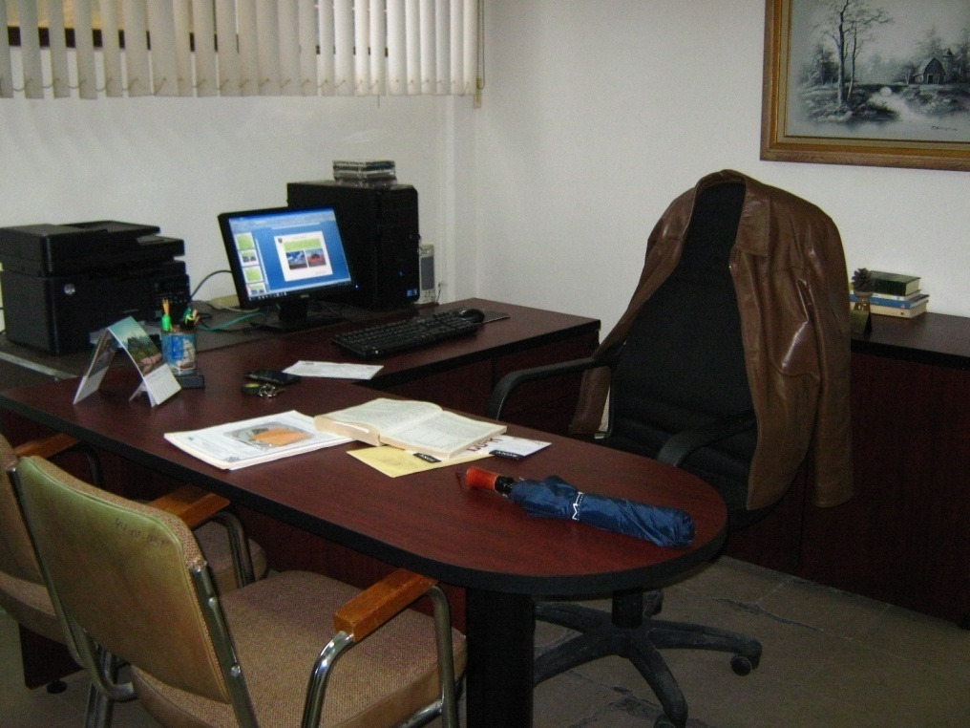
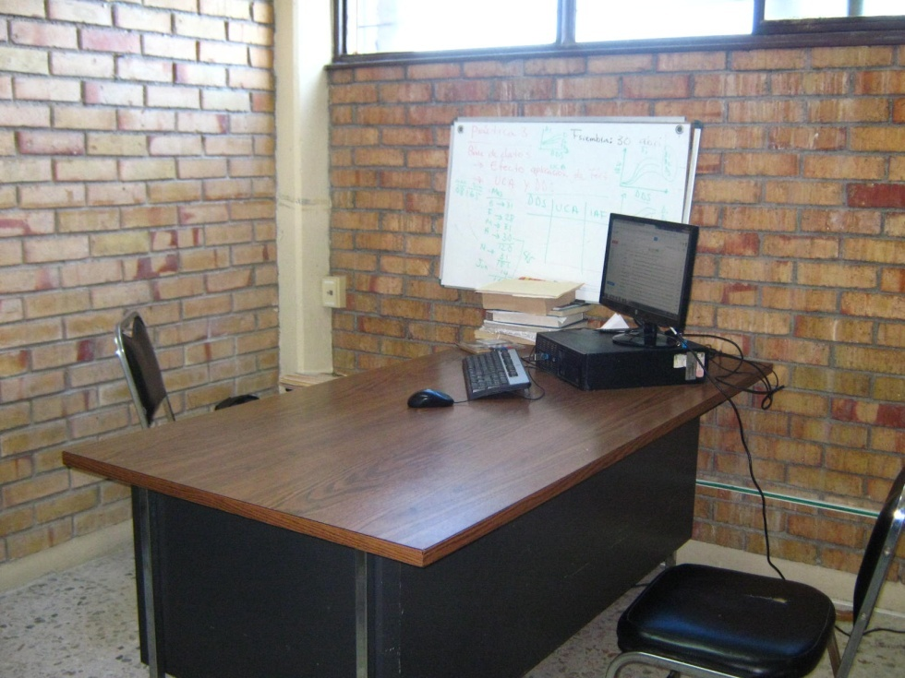
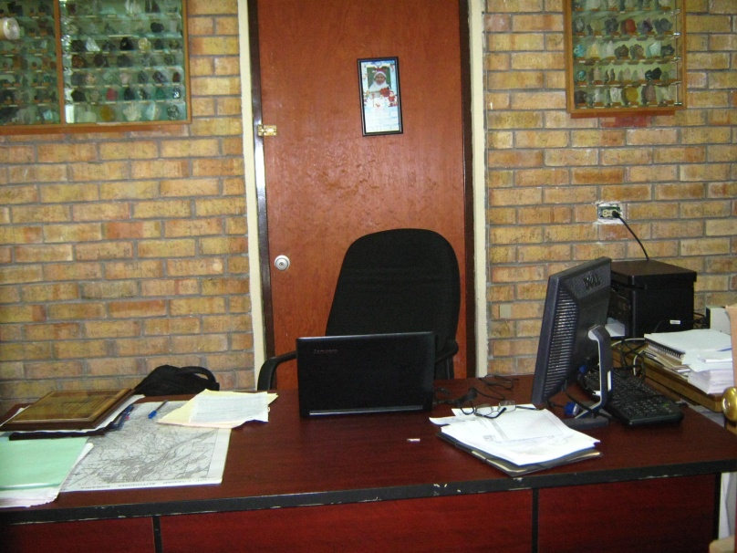
AREAS DE CUBICULOS DE MAESTROS

Slide 6
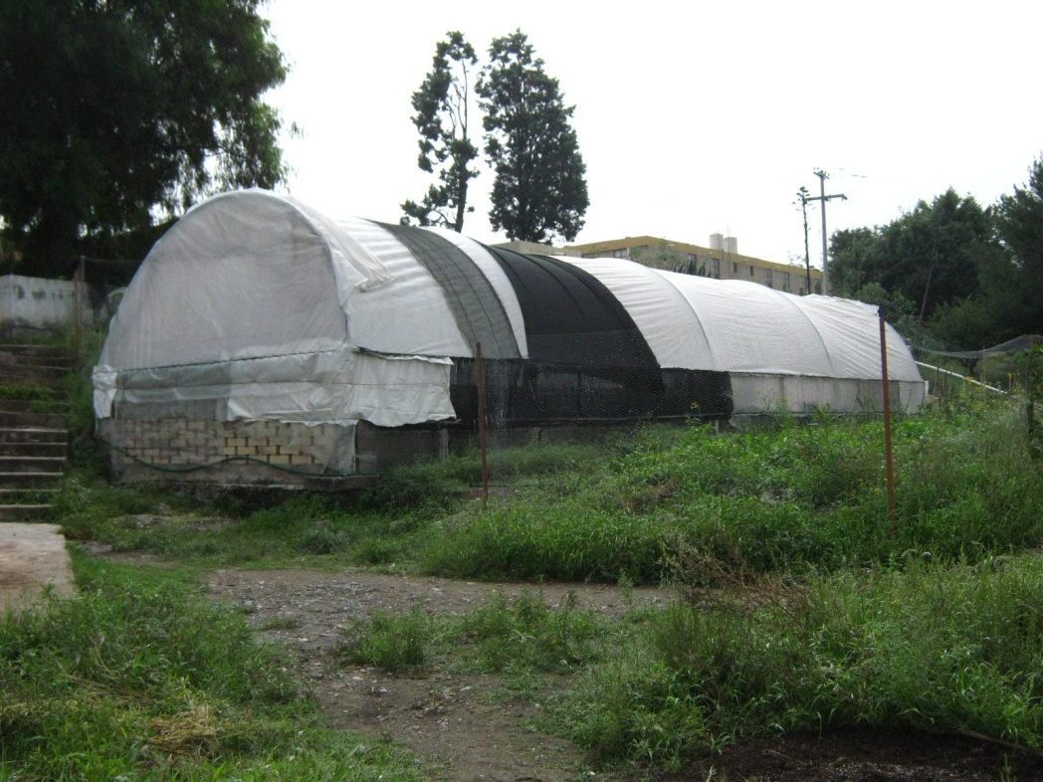
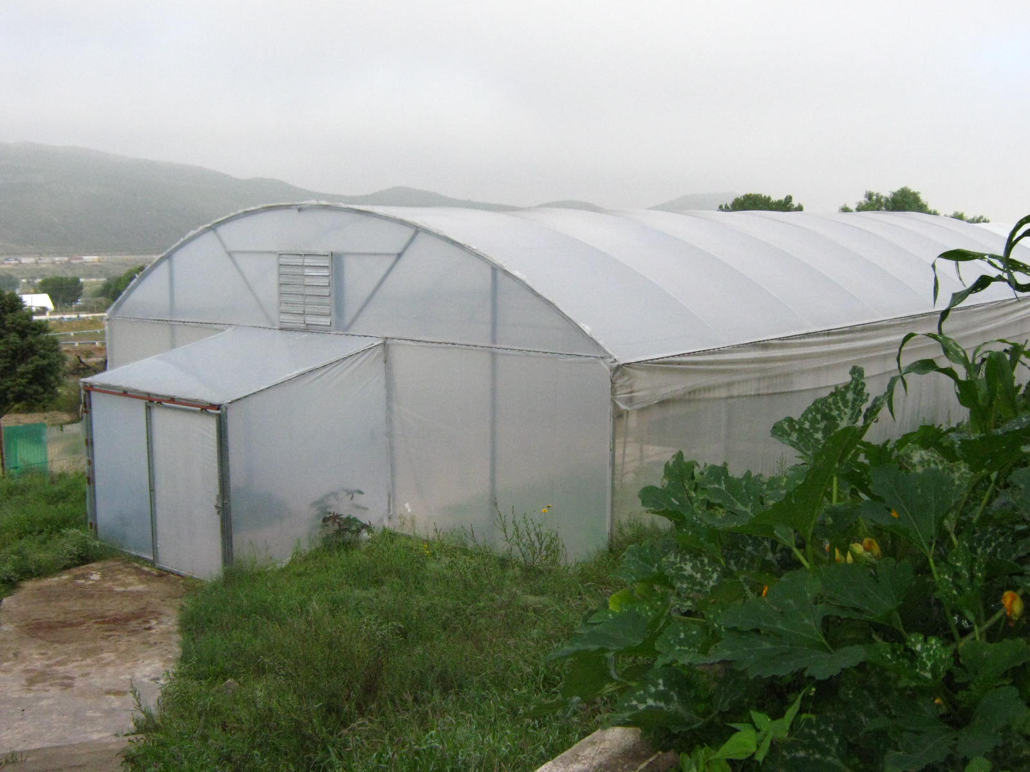
AREA DE INVERANADEROS

Slide 7
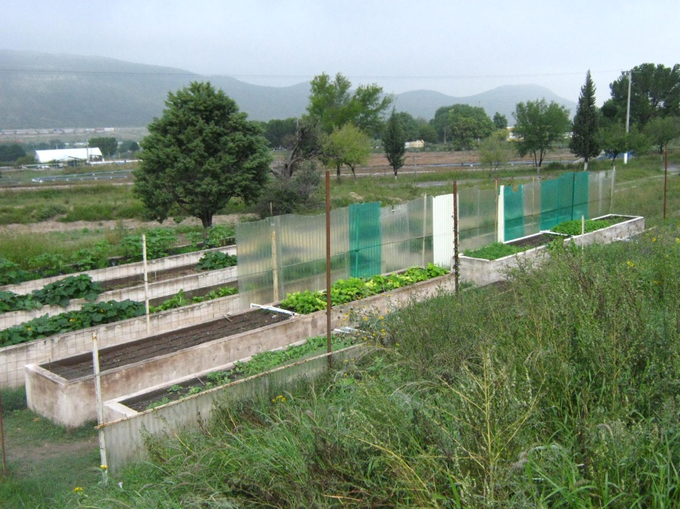
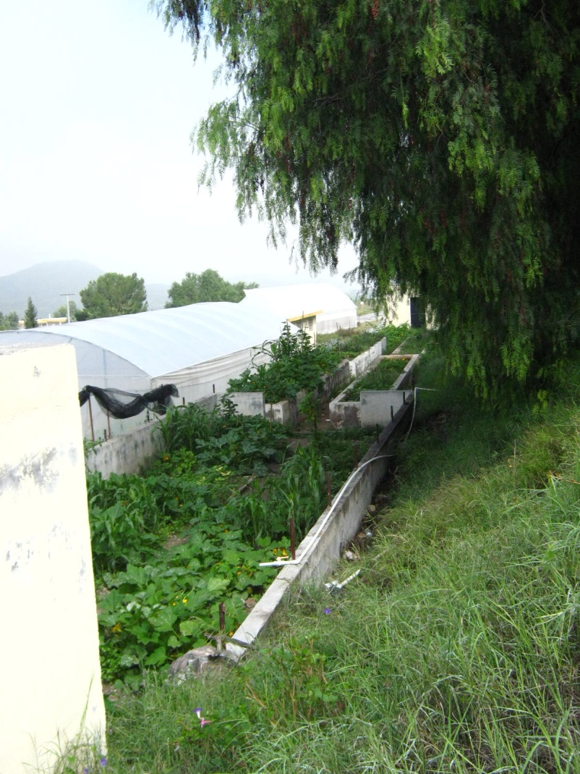
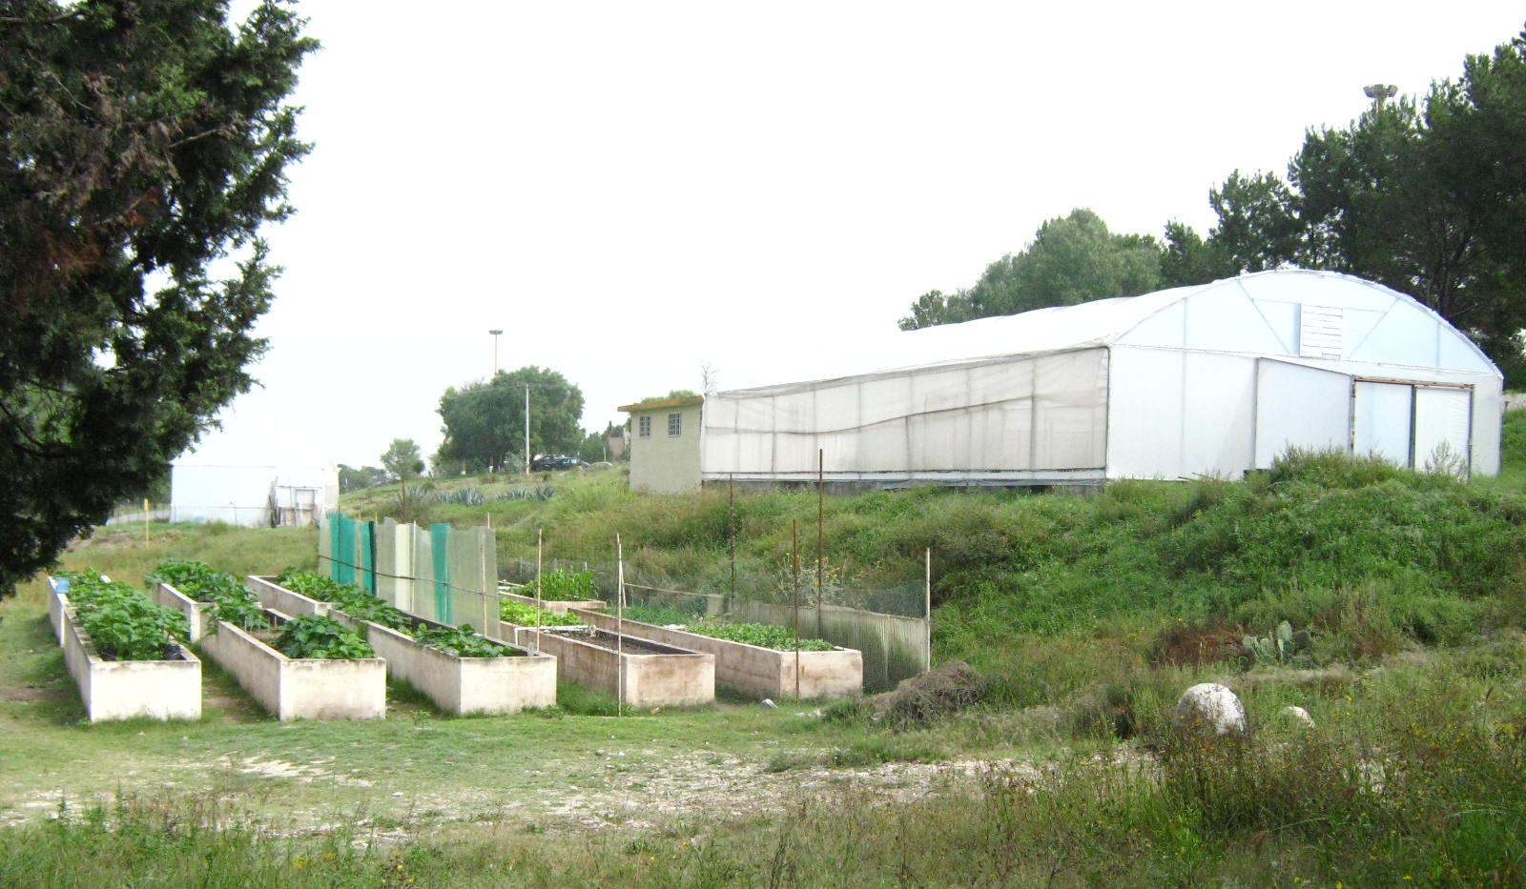
AREA DE CAMAS PARA SIEMBRA

Slide 8
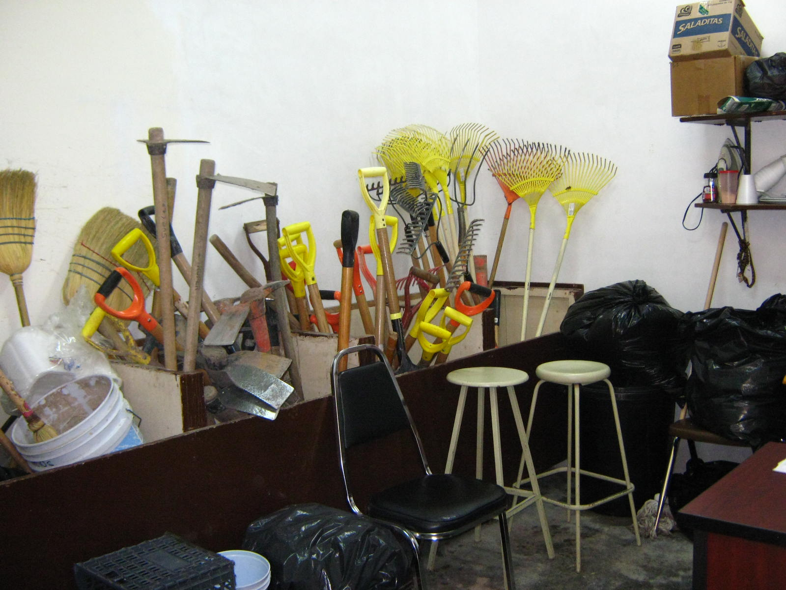
BODEGA DE MATERIALES

Slide 9
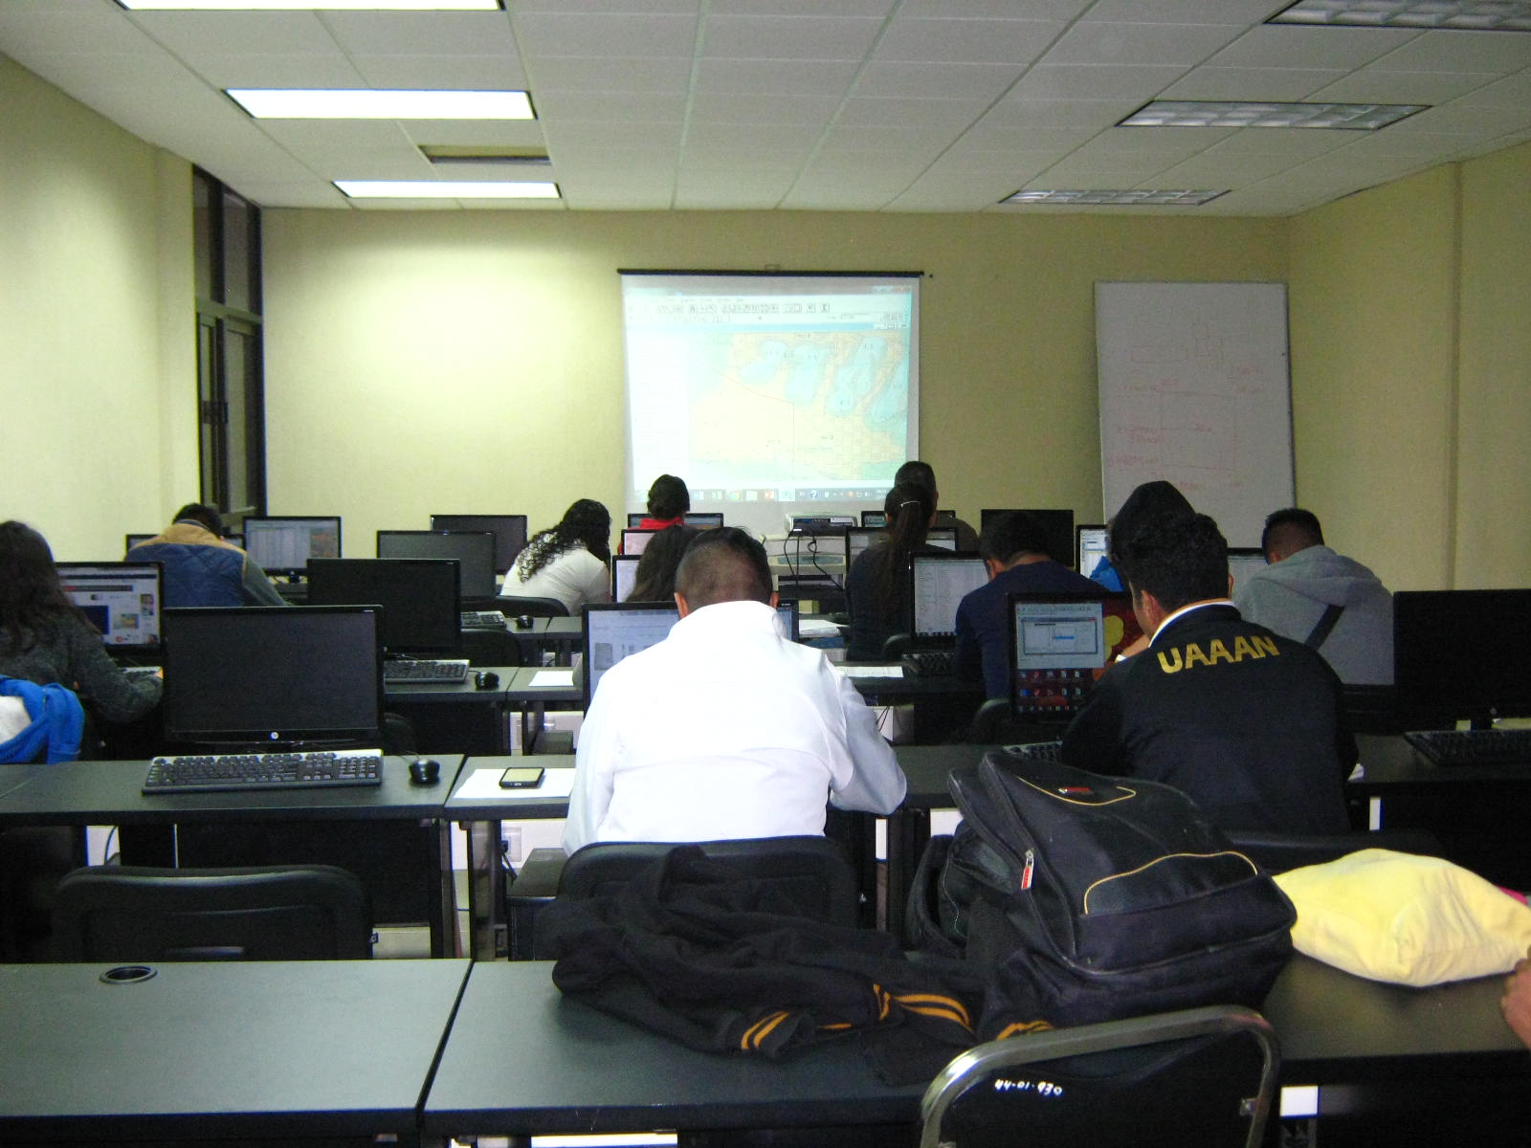
CENTRO DE COMPUTO EN EL DEPARTAMENTO CIENCIAS DEL SUELO

Slide 10
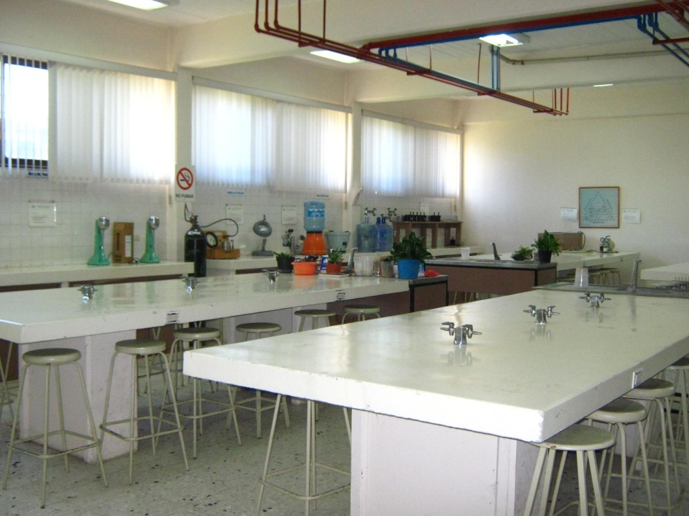
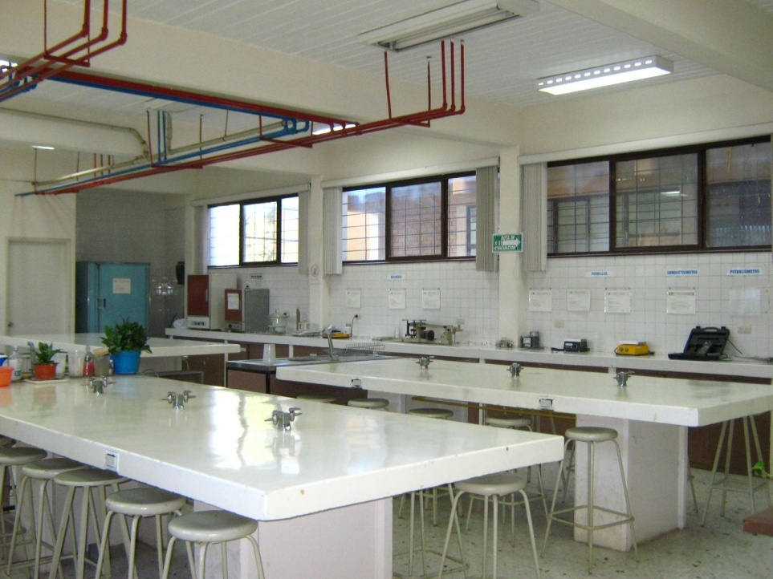
LABORATORIOS EN EL DEPTO. CIENCIAS DEL SUELO
Laboratorio Física de Suelos

Slide 11
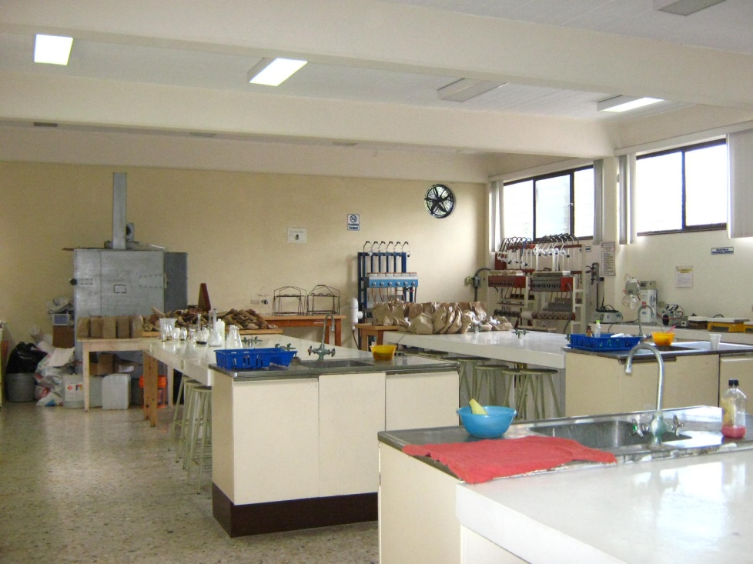
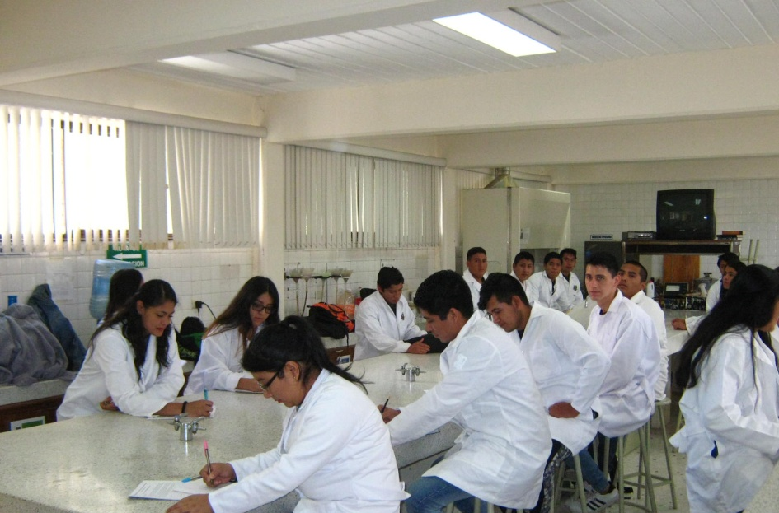
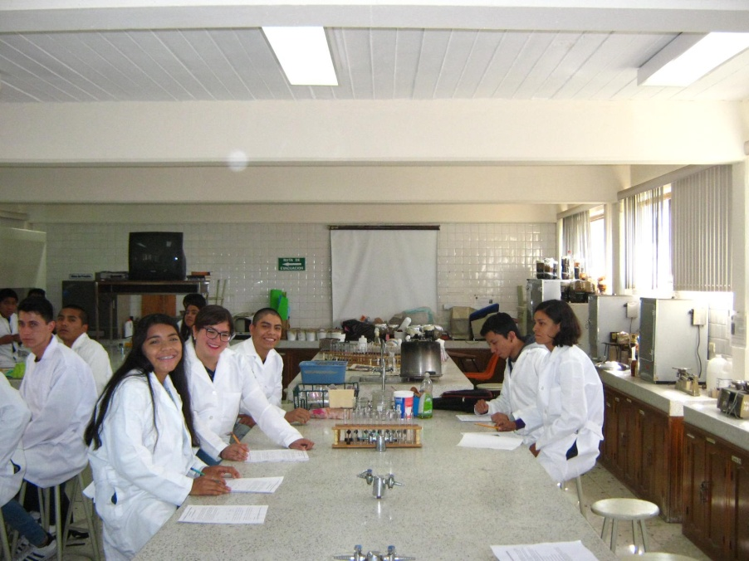
Laboratorio Fertilidad de Suelos
Laboratorio Microbiología de Suelos

Slide 12
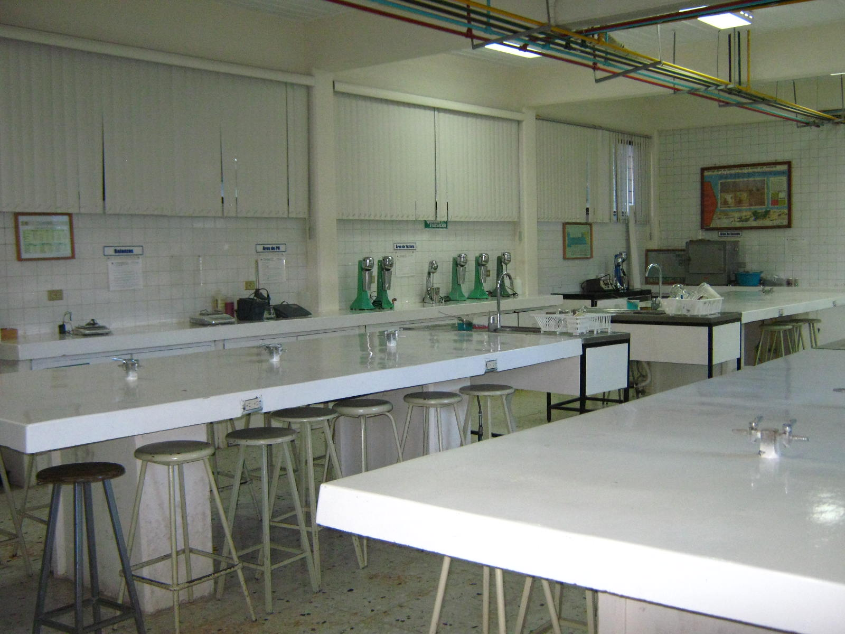
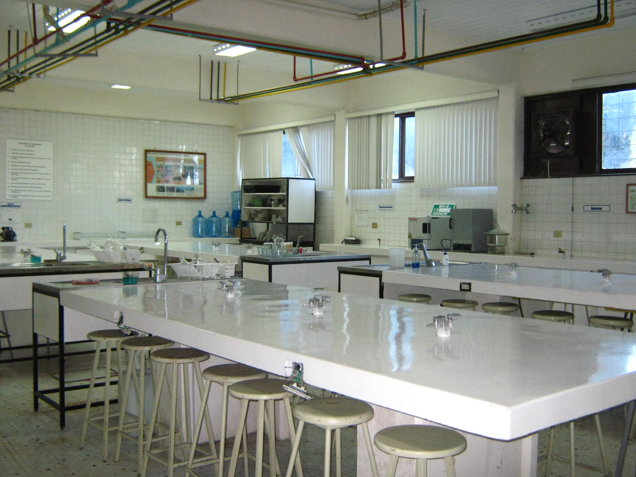
Laboratorio Planeación Ambiental y Edafología

Slide 13
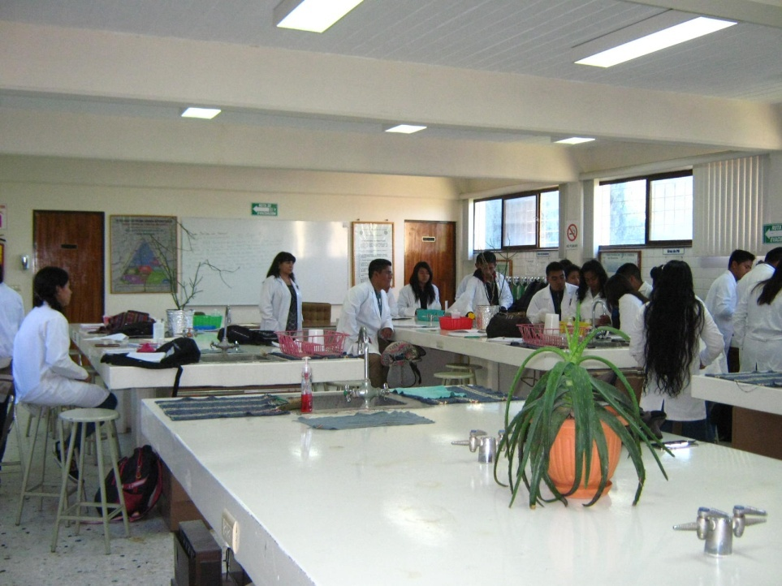
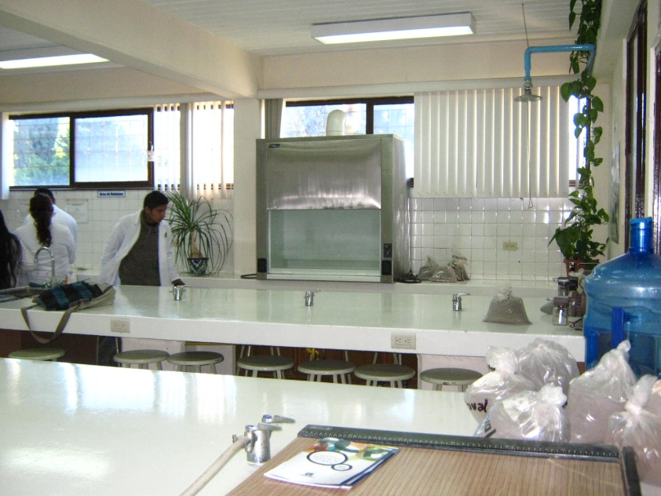
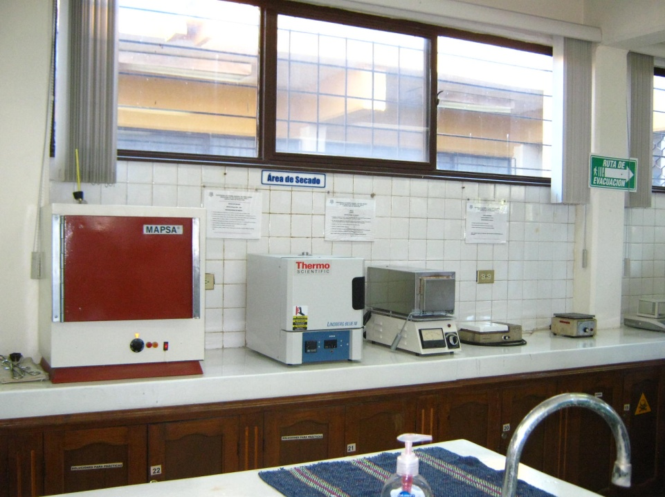
LABORATORIO DE PEDOLOGIA

Slide 14
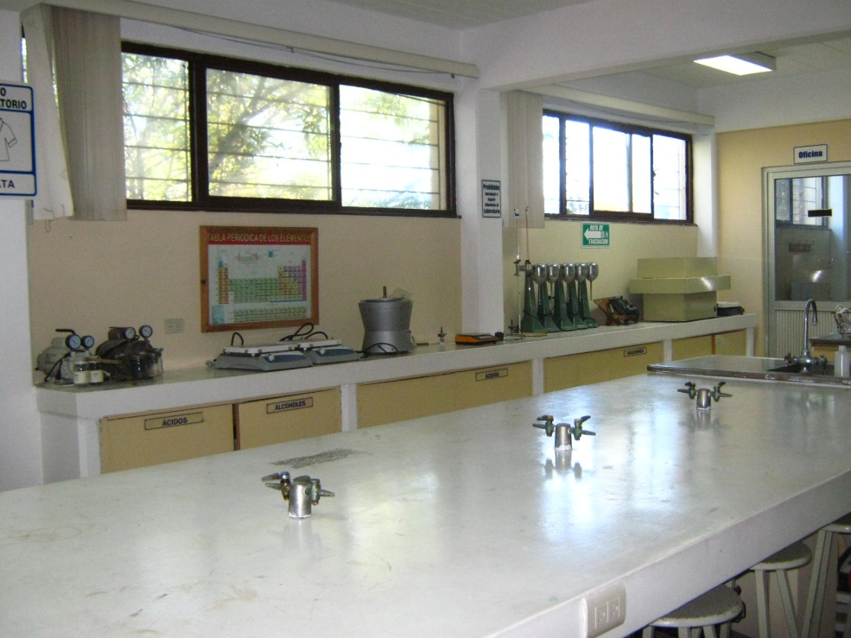
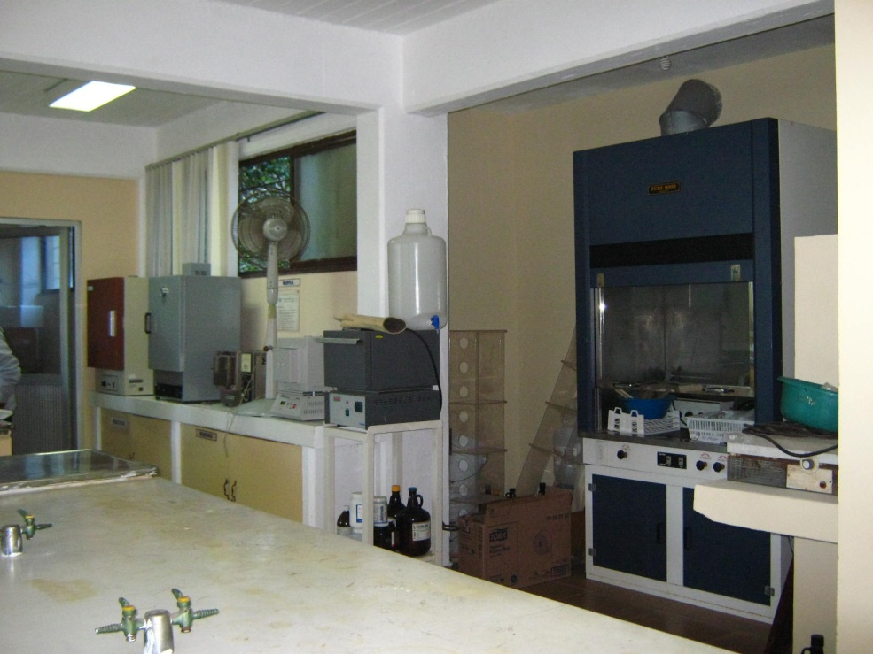
Laboratorio Química de Suelos

Slide 15
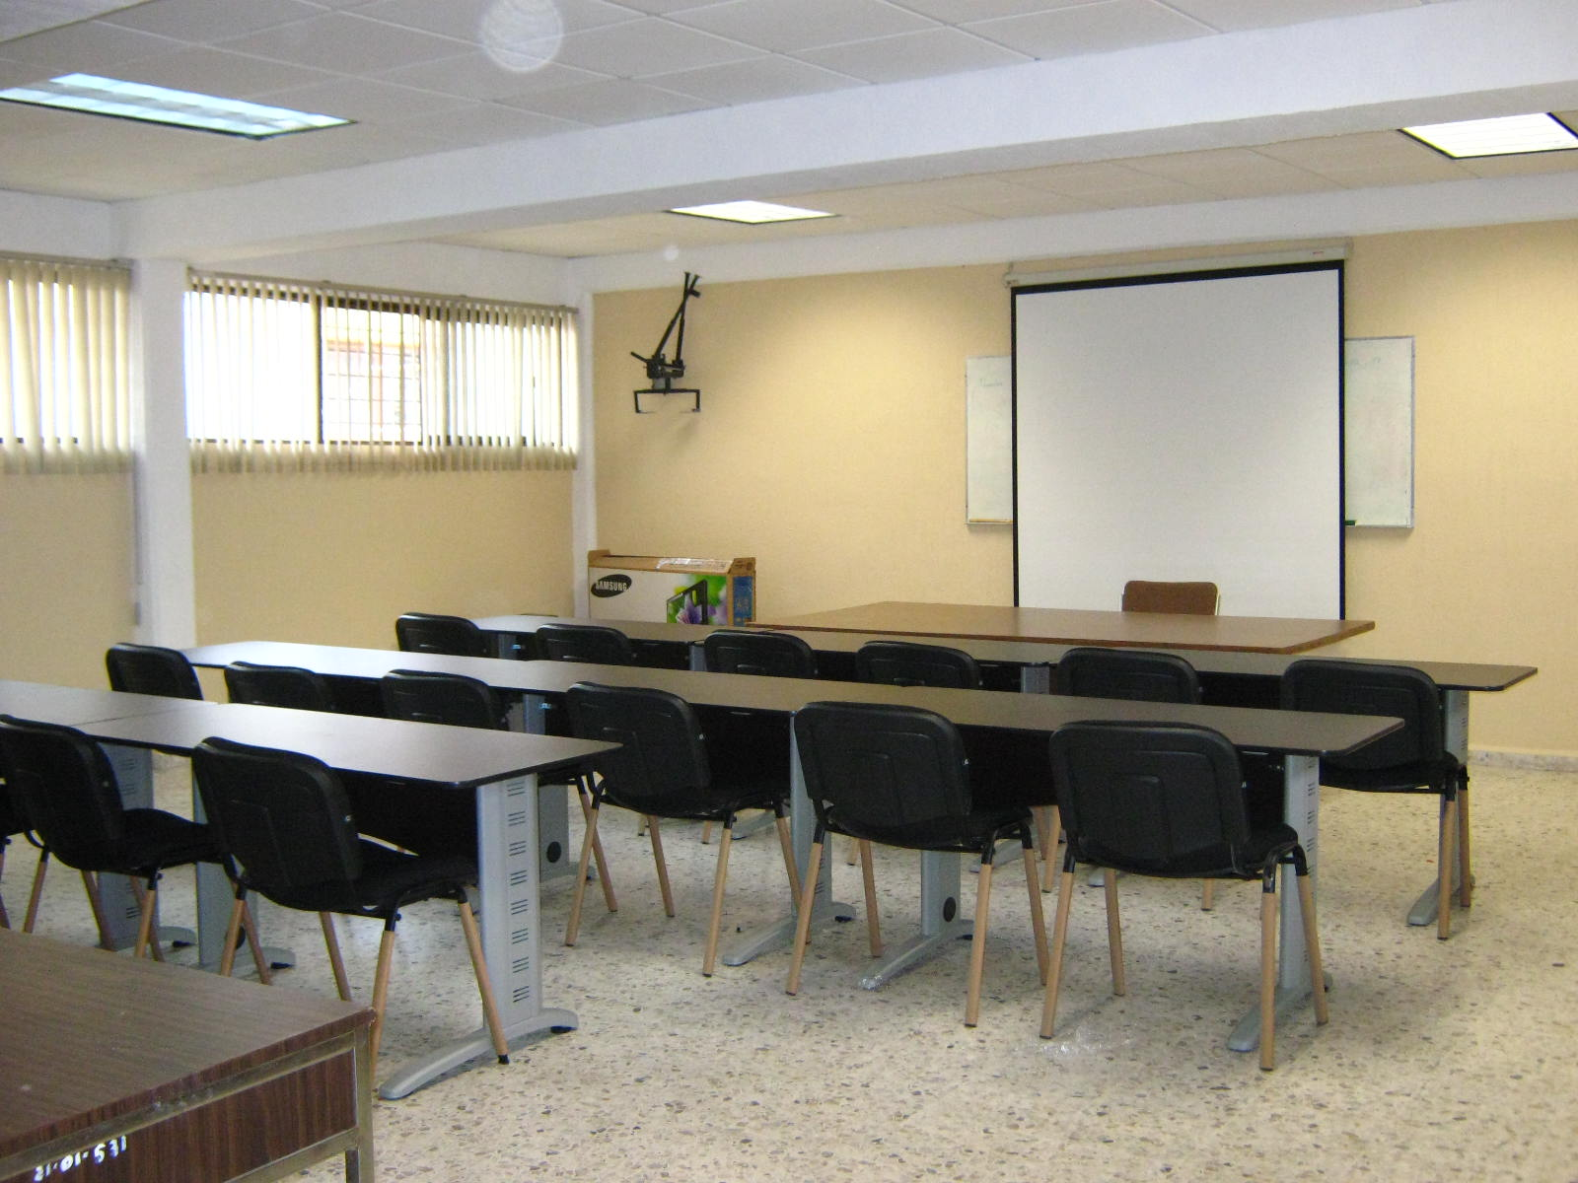
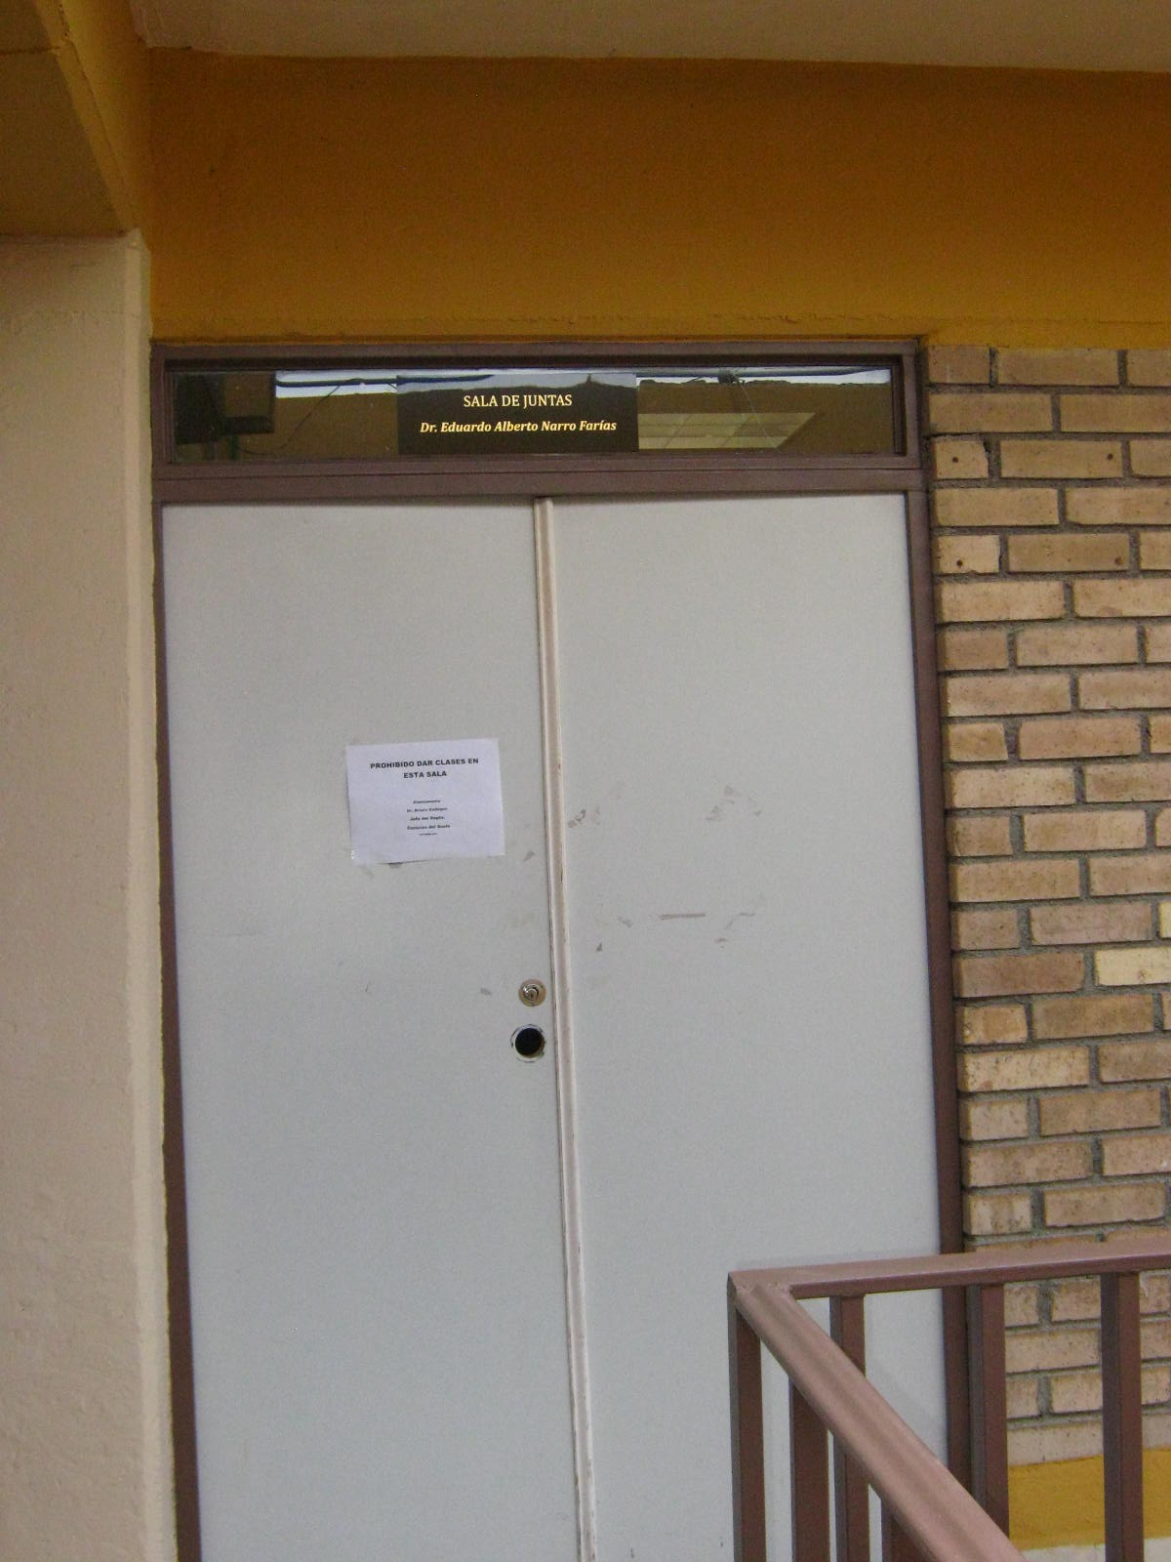
SALA DE JUNTAS DEL DEPARTAMENTO DE CIENCIAS DEL SUELO

